Slide 1
Assignment 05
CSE530: Artificial Intelligence Basics and Practice
KOREATECH
Heung-Seon Oh / Yeong-Seung Baek
2023.10.11

Slide 2
Outline
실습 문제
문제 1
문제 2
심화문제
평가 기준

Slide 3
실습 문제

Slide 4
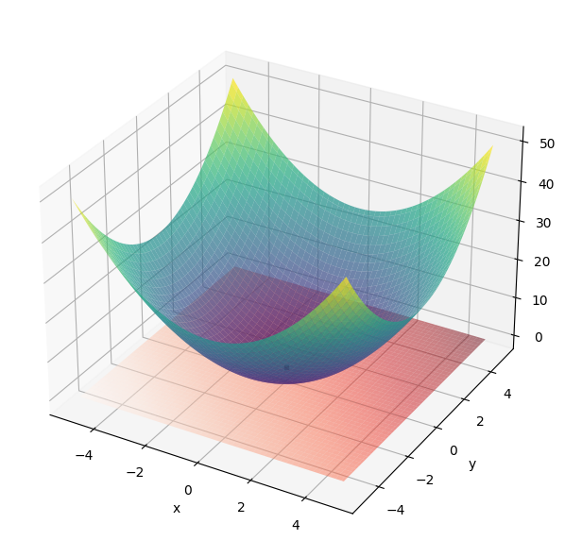
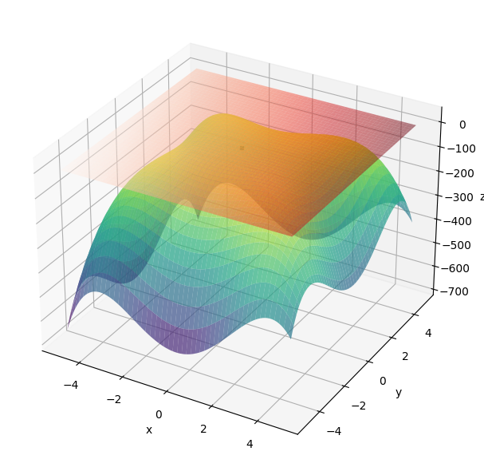
실습 문제 1
함수가 주어졌을 때 특정 점에서의 접평면을 구하고 그 결과를 plot하기
$$z=x^{2}+y^{2}$$
$$z={−x}^{4}−y^{4}+x^{3}+3x^{2}+y^{2}+{\left(xy\right)}^{2}$$

Slide 5
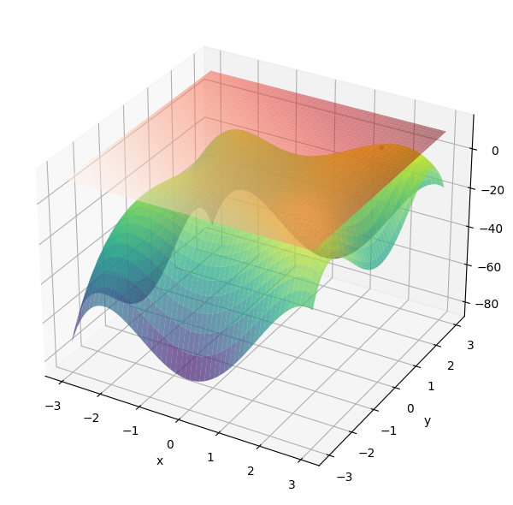
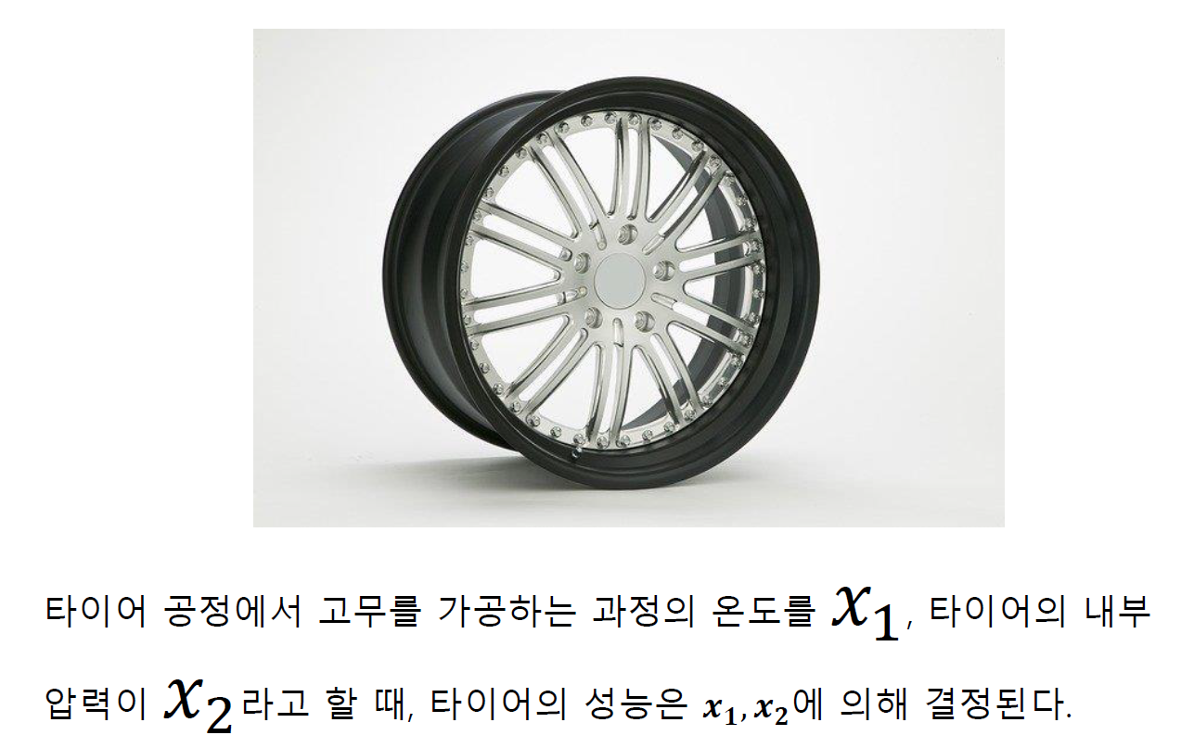
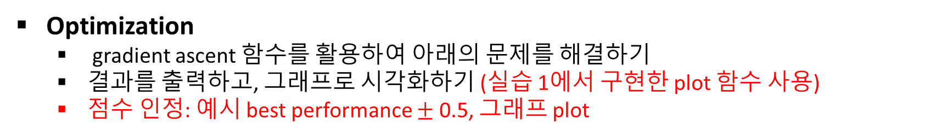
실습 문제 2
Optimization
gradient ascent 함수를 활용하여 아래의 문제를 해결하기
결과를 출력하고, 그래프로 시각화하기 (실습 1에서 구현한 plot 함수 사용)
점수 인정: 예시 best performance $±$ 0.5, 그래프 plot

Slide 6
심화 문제
실습 문제 2에서 구한 best x, y에 대해 local maximum인지 아닌지 판단
Hessian matrix를 활용해 판단
Assignment 3에서 구현한 determinant 함수를 사용

Slide 7
평가 기준

Slide 8
평가 기준
제한사항
Python 기본 라이브러리 / Numpy를 제외한 다른 라이브러리 사용 시 점수 인정 x
제공된 코드에서 구현해야 하는 함수의 input(매개변수와 그 값)는 수정 x
가능한 예시 그래프와 비슷하게 plot 시키기
배점:
문제 1: 50%
문제 2: 50%
심화 문제: extra point + 1

